Slide 1
«Возьмемся за руки, друзья, чтоб не пропасть поодиночке»
Психологическая игра

Slide 2
Один в поле – не воин!
Сороконожка

Slide 3
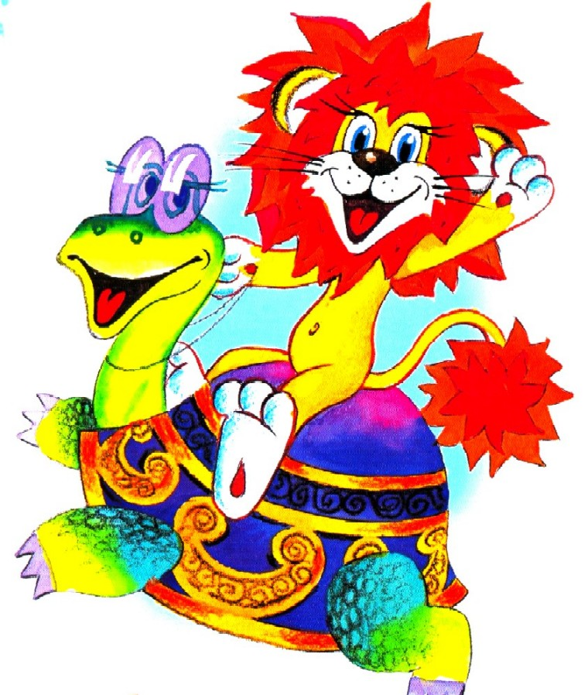
Конкурс 1. Представление команд
Приветствие
соперников

Slide 4
Конкурс 2. Разминка
Задание 1. Счет
Задание 2. Покажи
Задание 3. «Кулак, палец, ладонь»
Задание 4. «Слушай внимательно»

Slide 5
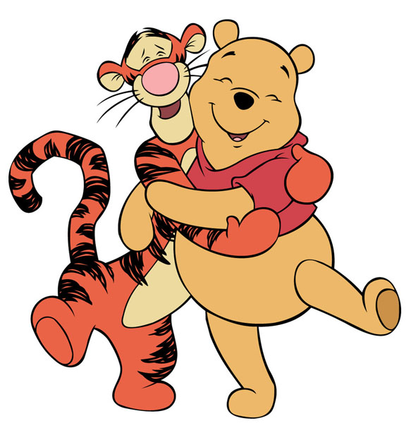
Конкурс 3. Творческий
Задание 1.
«Жили-были...»
Задание 2.
«Рисуем чувства»

Slide 6
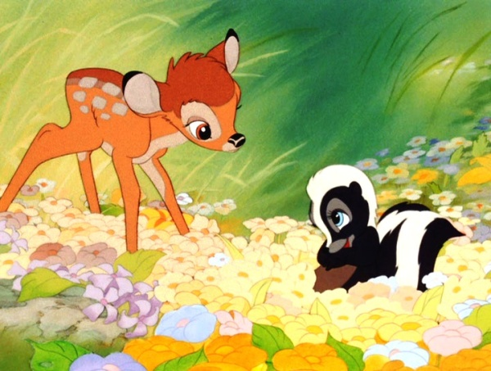
Конкурс «Отыщи слово в слове»
Трансформатор
Стабилизатор

Slide 7
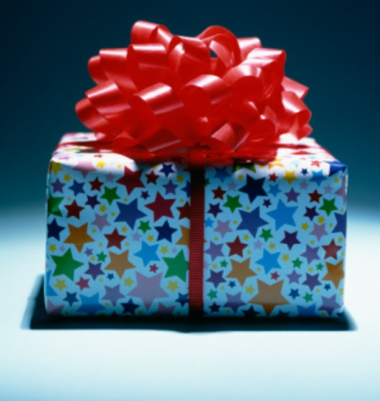
Конкурс. Подарок команде

Slide 8
Итог игры.

Slide 9
Если с другом вышел в путь

